Slide 1
Lekciju kurss Cilvēka Genoms Tēma RNS splaisings un nekodējošās RNS
Artūrs Ābols
LU Bioloģijas fakultāte
Latvijas Biomedicīnas pētījumu un studiju centrs

Slide 2
Lekcijas plāns
Ievads
Splaisings, tā veidi un nozīme
Splaisinga kontroles mehānismi
Kontroljautājumi par splaisingu un kontroles mehānismiem
Mazās nekodējošās kodola RNS, to veidi, funkcijas un bioģenēze
RNSi - miRNS, siRNS un piRNS bioģenēze, funkcijas un atšķirības
Garo nekodējošo RNS veidi, bioģenēze un funkcijas
Kontroljautājumi par kodola, mazām un garām nekodējošām RNS

Slide 3
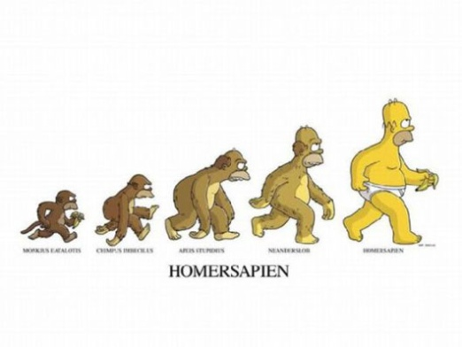
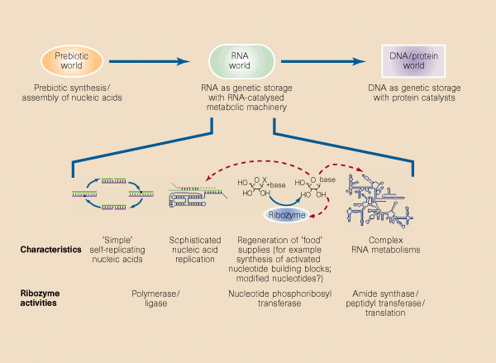
Dzīvības informācijas evolūcija

Slide 4
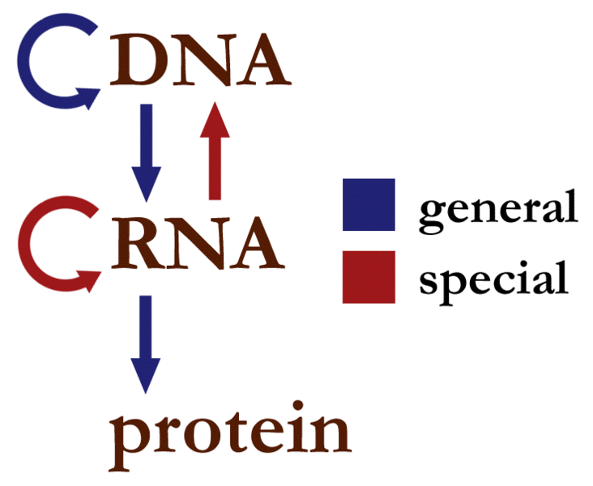
Vēsturiska molekulārās bioloģijas dogma
Francis Crick postulēja 1958. gadā

Slide 5
Vēsturiska molekulārās bioloģijas dogma

Slide 6
Vēsturiska molekulārās bioloģijas dogma
unknown

Slide 7
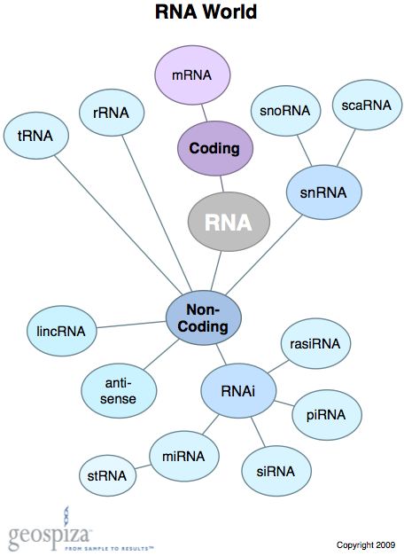
Viens gēns nenozīmē viens peptīds
Translācijas faktori
Alternatīvais splaisings
Epiģenētiski faktori
Transkripcijas faktori

Slide 8
Ne visi gēni kodē peptīdus

Slide 9
snRNA-small nuclear RNA; snoRNA-small nucleolar RNA; scaRNA-small Cajal body-specific RNA

Slide 10
lincRNA-large intergenic non-coding RNA; anti-senseRNA-ssRNA complementar to mRNA

Slide 11
piRNA-Piwi-interacting RNA; siRNA-small interfering RNA; miRNA – microRNA;

Slide 12
Alternatīvais splaisings

Slide 13
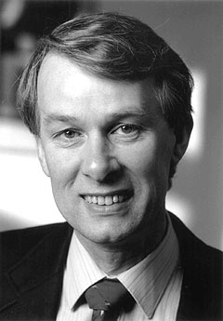
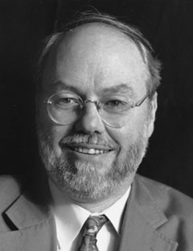
Mazliet splaisinga vēstures
Richard John Roberts Born September 6, 1943
Phillip Allen Sharp Born June 6, 1944
1993. Gadā saņēma Nobela prēmiju Fizioloģijā un Medicīnā par atklājumu, ka eikariotos gēni nav nepārtraukti un satur intronus . Pirmie ekspermineti tika publicēti 1977. gadā.

Slide 14
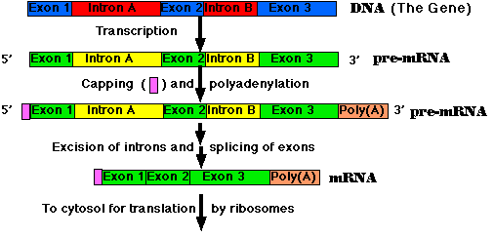
Kas ir splaisings?
Process, kurā no pre-mRNS (prekursorās matricas RNS) tiek aizvākti introni (proteīnu nekodējošā sekvence) un apvienoti eksoni (proteīnu kodējošā sekvence). Šis process tiek novērots vairums eikariotu gēnu un dažu prokariotu gēnos.
Mediāna no vidējā gēnu garuma: 23000 bp
Mediāna no vidējā introna garuma: 1800bp
Mediāna no vidējā eksona garuma: 123bp

Slide 15
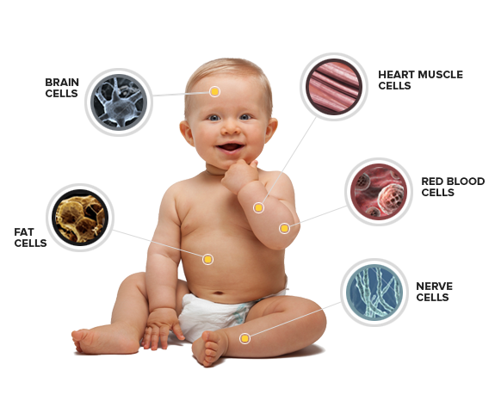
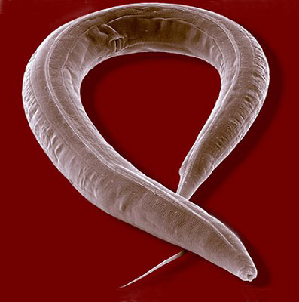
Kāpēc RNS splaisings ir svarīgs?
Cilvēka genoms satur ~21000 – 24000 gēnu (~184000 intronu)
C. elegans genoms satur ~19000 gēnu
(~99000 intronu)
Cilvēkam tiek splaisēti ~95% gēnu, par ~30% vairāk kā C. Elegans.

Slide 16
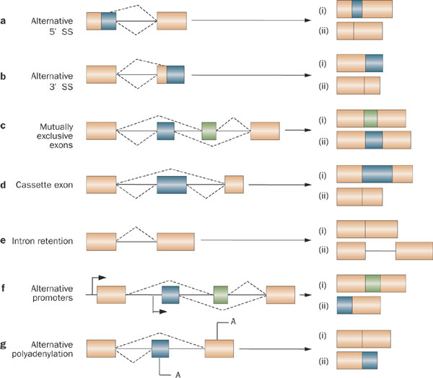
Pateicoties alternatīvam splaisingam no viena gēna var veidoties vairāki dažādi proteīni

Slide 17
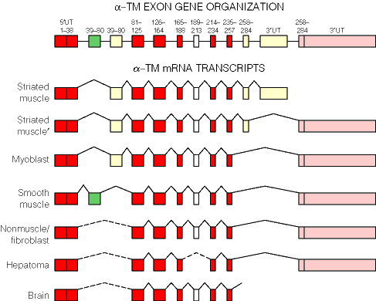
Alternatīvais splaisings ir audu specifisks
D.Melanogaster DSCAM gēns var veidot līdz pat 38000 izoformām

Slide 18
Kā splaisa saiti tiek izvēlēti

Slide 19
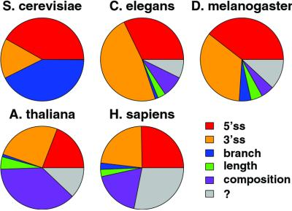
Cik daudz informācijas nepieciešams splaisa saita atpazīšanai?

Slide 20
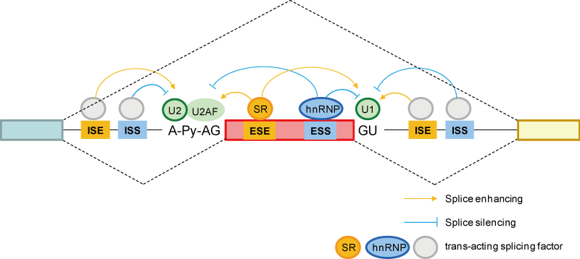
Eksonu robežu definēšana
~25 – 300bp
20% ģenētiski iedzimto slimību rodas dēļ mutācijas splaisinga consensus saitā vai enhancer vai silencer sekvencēs.
Alternatively regulated splicing by cis-elements (ESE, ESS, ISE and ISS) and trans-acting splicing factors (SR protein, hnRNP and so on)

Slide 21
Intronu 2’ struktūra regulē splaisingu

Slide 22
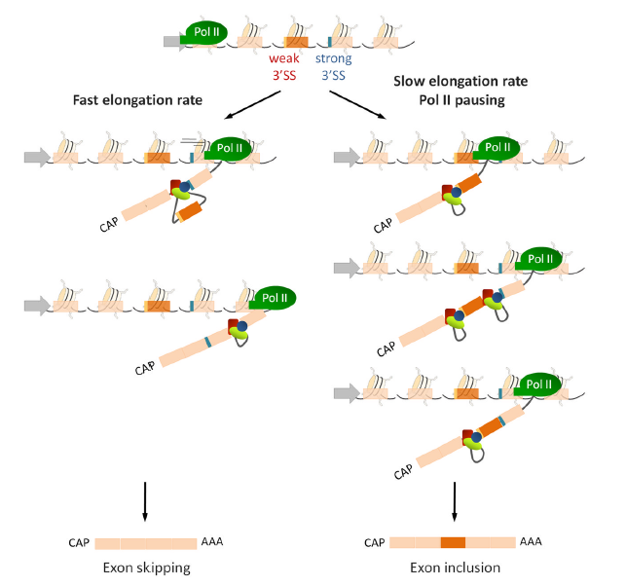
Pol II elongācijas ātrums ietekmē splaisingu

Slide 23
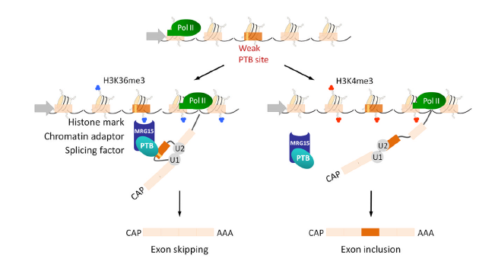
Epiģenētikas ietekme uz alternatīvo splaisingu
Zils –trimetilācija
Sarkans – hipermetilēts
PTB – pirmidīnā trakta saistošais proteīns

Slide 24
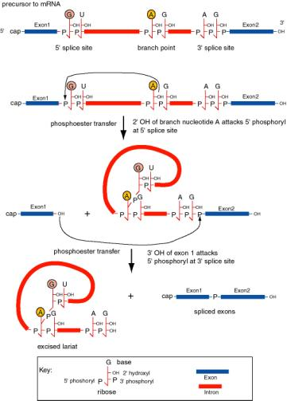
Splaisings notiek divos transesterifikācijās soļos

Slide 25
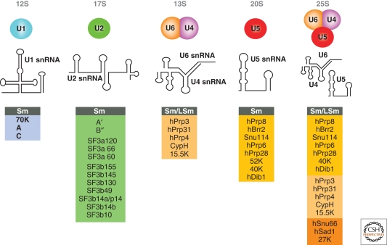
Kas ir snRNP? snRNA+protein=snRNP

Slide 26
Citi splaisinga faktori
NTC
(Nineteen complex)
Prp19
Cef1
Syf1
Syf2
Syf3
Snt309
Isy1
Ntc20
Prp45
Prp46
Ntc90
RNS helikāzes
SRs
hnRNPs
Cis/Trans Prolyil izomerāzes
Ubikvitīna Ligiāzes
u.c. Ar RNS saistošie proteīni
Cilvēkos splaisasomu veido vairāk kā 300 proteīni

Slide 27
Splaisinga video

Slide 28
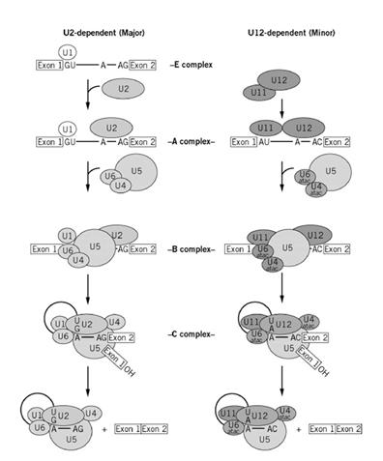
U12 snRNP atkarīgais splaisings

Slide 29
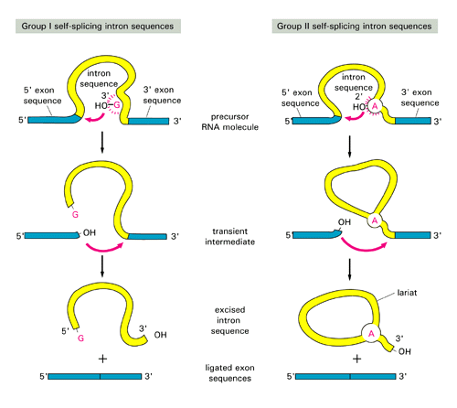
I un II grupas ribozīmu introni
Group I and II introns catalyze their own excision, called splicing
These are the types found in prokaryotes
They can splice themselves into DNA, and then reverse transcribe themselves from RNA to DNA
This property leads to their use as "targetrons" in gene therapy

Slide 30
Trans-splaisings

Slide 31
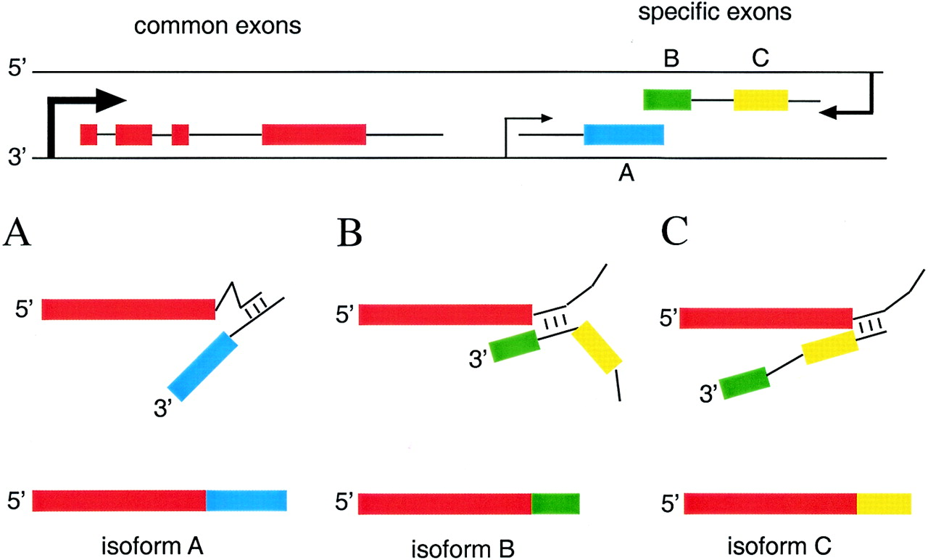
Trans-splaisings Drozofilās
Alternative trans-splicing has been demonstrated to be an essential process for Drosophila gene, mod(mdg4) (modifier of mdg4) The first striking evidence of natural alternative trans-splicing in Drosophila came from the mod(mdg4) locus, because of its unusual genomic organization some alternatively spliced exons are encoded by the opposite DNA strand. mod(mdg4) produces 31 splicing isoforms encoding proteins belonging to a family of BTB (broad, tramtrack, bric-a-brac) zinc-finger transcription factors . The gene function is required for establishment and maintenance of the chromatin structure

Slide 32
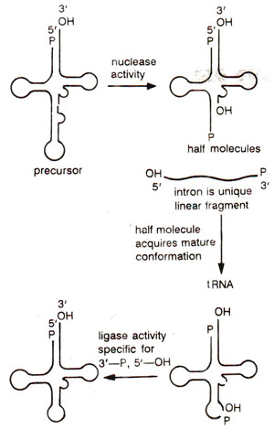
tRNS splaisings
tRNS introniem nav consensus sekvences, taču tie ir komplementāri antikodonam, tādējādi veidojot 2’ struktūras ko atpazīst tRNS splaisinga mašinērija

Slide 33
Jaunu intronu izveidošanās hipotēzes

Slide 34
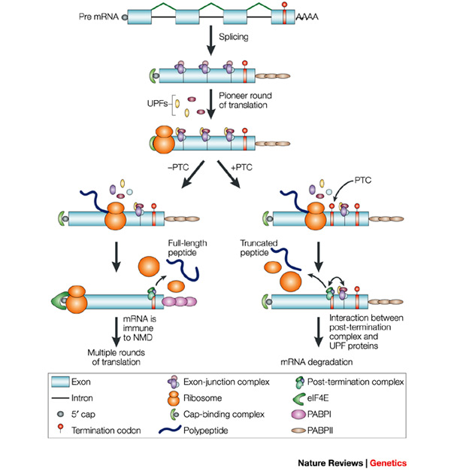
NMD (nonsense mediated mRNA decay)

Slide 35
Kopsavilkums par RNS splaisingu
Eikariotu un dažu prokariotu gēni satur intronus
Pastāv vairāku veidu introni
Introni veicina jaunu gēnu evolūciju
Alternatīvais splaisings ietekmē proteoma lielumu
Splaisingu regulē konsensus sekvences, eksonu definēšana, ESE, ISE, ESS, ISS, intronu 2’ struktūras, Pol II elongācijas ātrums, epiģenētiskie merķieri
Intronu izšķelšana notiek divās secīgās transesterifikācijas reakciju rzultātā
RNS splaisings notiek pašsplaisēšanas rezultātā, ar splaisasomas palīdzību (U2 un U12), trans-splaisinga rezultātā (intra un inter gēnu) un tRNS splaisings notiek pateicoties endonukleāzēm un ligāzēm
Daudzas iedzimtas slimības veidojas dēļ mutācijām, kas ietekmē splaisingu
NMD ir splaisinga kvalitātes kontroles mehānisms

Slide 36
Mazās kodola RNS

Slide 37
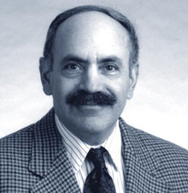
snRNA vēsture
Tika pamanītas nejauši salīdzinot agarozes un sukrozes gradienta elektroforēzes:
(AA Hadjilov et. al. 1966)
1968. gadā R A Weinberg et. al. Parādīja ka šīs RNS nav degradācijas produkts un lokalizējas kodolā un kodoliņā.
Robert Allan Weinberg
(born November 11, 1942)

Slide 38
snRNA – small nuclear ribonucleic acid apraksts
~60-300 bp garas,ne-poliadenilētas, nekodējošas RNS, kuras transkribē RNS polimerāze II un III un lokalizējas kodolā
Pie snRNA ietilpst arī snoRNA (small nucleolar RNA) un scaRNA (small Cajal body-specific RNA)
Vienmēr ir asociēti ar spcifiskiem proteīniem veidojot kompleksus – snRNP (small nuclear ribonucleoproteins)

Slide 39
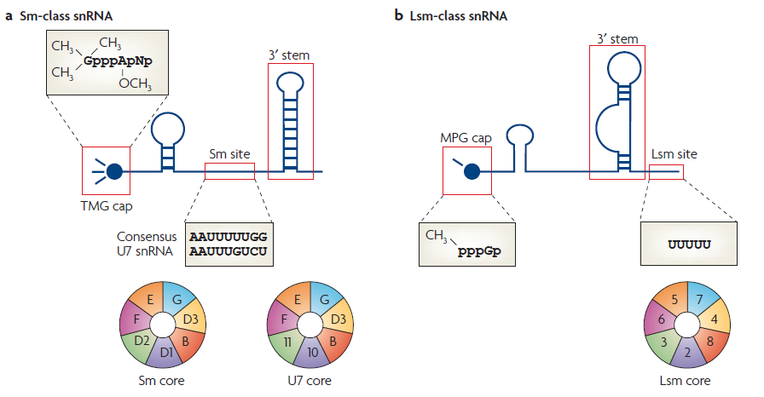
snRNA Sm un Lsm klase
Transkribē RNA pol II
Ietilpst: U1, U2, U3, U4, U4_{atac}, U5, U11, U12, U7.
Transkribē RNA pol III
Ietilpst: U6, U6_{atac}.

Slide 40
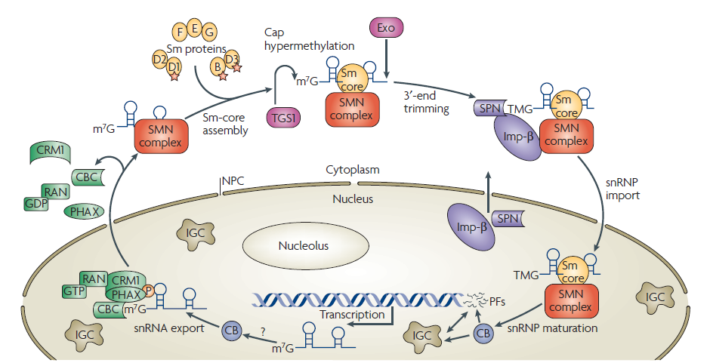
Sm un Lsm snRNA bioģenēze
Transkripciju nodrošina speciāli mērķa promoteri.
Atšķirībā no Sm, Lsm snRNA nekad netiek transportēts ārpus kodola.

Slide 41
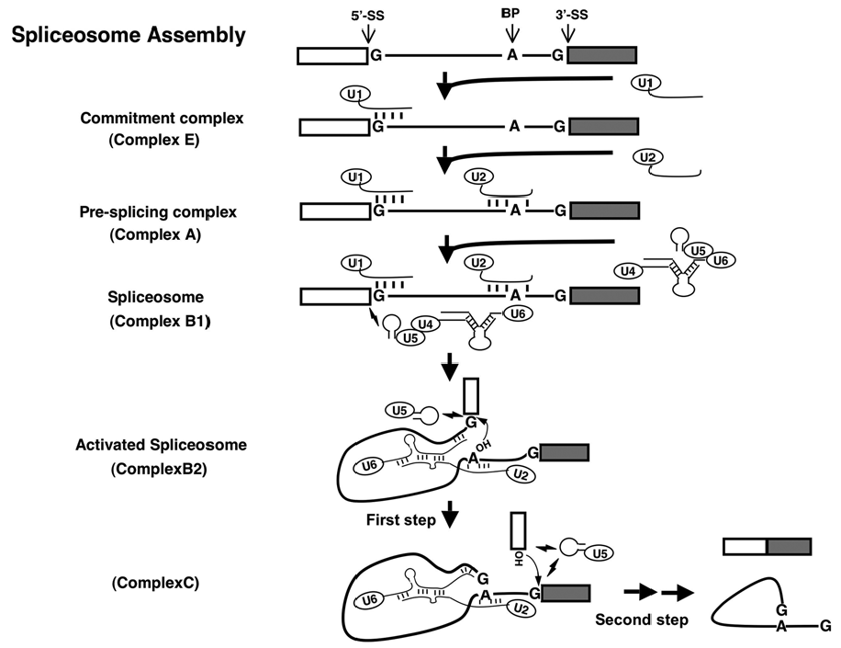
snRNA funkcijas
U2 tipa intronu splaisasomu veido – U1; U2; U4; U5; U6 snRNS
U12 tipa intronu splaisasomu veido – U5; U11; U12; U4_{atac}; U6_{atac} snRNS
U7 snRNA funkcija – histonu pre-mRNS 3’ processings - splaisingā

Slide 42
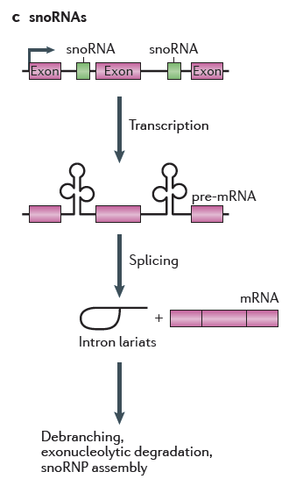
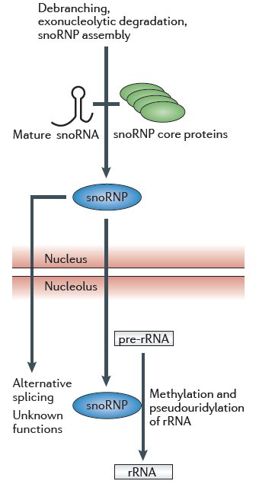
snoRNS (small nucleolar RNA) - bioģenēze

Slide 43
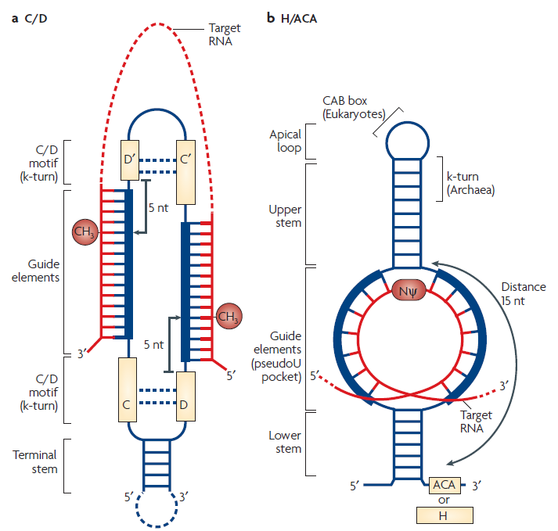
C/D un H/ACA snoRNA
2’ – O- metilācija
Metilāze
Pseidouridilācija
Pseido – U sintetāze

Slide 44
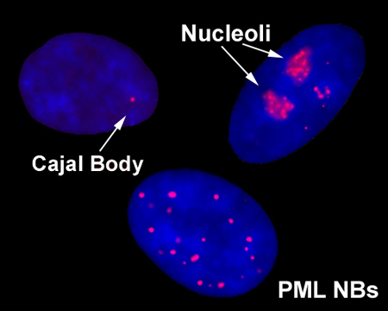
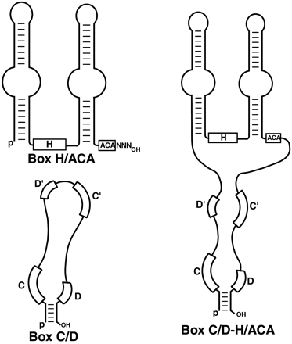
scaRNA (small Cajal body – specific RNA)
Sfēriskas sub-organelas 0,3-1 μm kodolā. Parasti redzams proliferatīvās vai metaboliski aktīvās šūnās.
Iesaistīts snRNP bioģenēzē, histonu mRNS procesēšanā un telomēru uzturēšanā.

Slide 45
Testiņš
Splasings ir raksturīgs...?
Visiem eikariotu gēniem
Vairums eikariotu gēniem
Nelielai daļai eikariotu gēniem
Vairumam prokariotu gēniem
Nelielai daļai prokariotu gēniem

Slide 46
Testiņš
Kāda veida alternatīvais splaisings nav zināms?
Alternatīvais 3’ splaisa saits
Alternatīvais 5’ splaisa saits
Eksona iekļaušana/izšķēlšana
Introna iekļaušana
Savstarpēju izslēdzošu eksonu iekļaušana/izšķelšana
Cap struktūras splaisings

Slide 47
Alternatīvā splaisinga veidi

Slide 48
Testiņš
Kas neietekmē splaisingu?
Mutācijas
mRNS 2’ struktūras
Intronu konsensus sekvence un A branching point
Ribasomas elongācijas ātrums
Polimerāzes II elongācijas ātrums
snRNP
Histonu metilēšana

Slide 49
Testiņš
Ar ko atšķiras U2 un U12 introni no I un II grupas introniem?
U2 un U12 introniem nav nepieciešama splaisasoma
I un II grupas introniem nav nepieciešama splaisasoma
U2 un U12 introniem piemīt ribozīmu īpašības un tie pašsplaisējas
Tie ir sinonīmi

Slide 50
Testiņš
Kādi vēl splaisinga veidi ir zināmi?
Intergēnu trans - splaisings
Ārpusšūnas splaisings
tRNS splaisings
Intragēnu trans - splaisings

Slide 51
Testiņš
Kāds process ir redzams shēmā?
NMD (nonsense mediated mRNA decay)

Slide 52
RNS daudzveidība

Slide 53
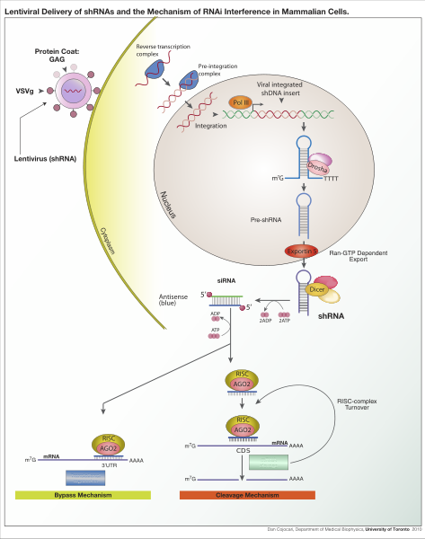
Kas ir RNS interference (RNAi)
Ir posttranskripcionāls gēnu ekspresijas regulācijas mehānisms, ko izraisa dubūltspiralizēta RNS un RISC kompleks.

Slide 54
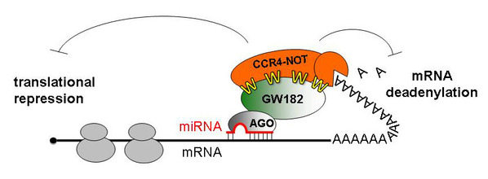
RNA-induced silencing complex (RISC)

Slide 55
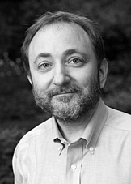
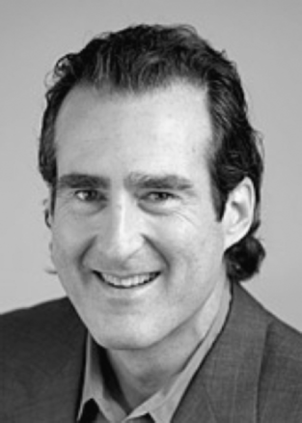
RNA interferences
Andrew Zachary Fire
Craig Cameron Mello
2006. Gadā saņēma Nobela prēmiju fizioloģijā/medicīnā par RNS interfernces pētījumiem un to pielietojumu.

Slide 56
RNSi video

Slide 57
miRNS - CV
~22 nt (18-27nt) garas nekodējošas RNS;
Kontrolē lielāko daļu peptīdu kodējošos gēnus posttranskripcionāli;
Ir iesaistītas visos bioloģiskajos procesos;
Ir konservatīvas starp mugurkaulniekiem, bezmugurkaulniekiem un pat augiem;
Šobrīd balstoties uz miRbase 21 versiju ir zināmas 1881 unikālas pre-miRNS un 2588 miRNS

Slide 58
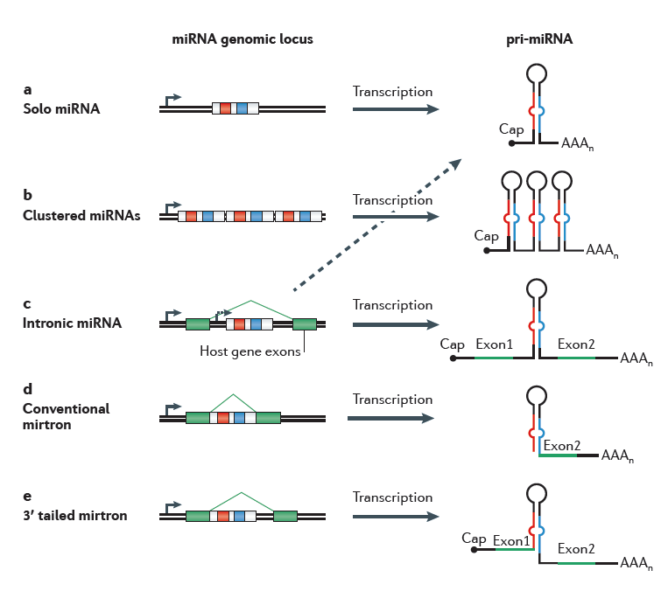
miRNA gēnu atrašanās genomā

Slide 59
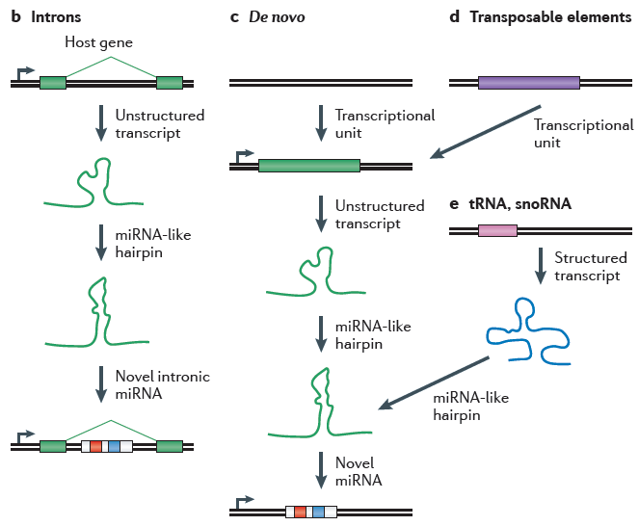
Jaunu miRNA gēnu avoti genomā

Slide 60
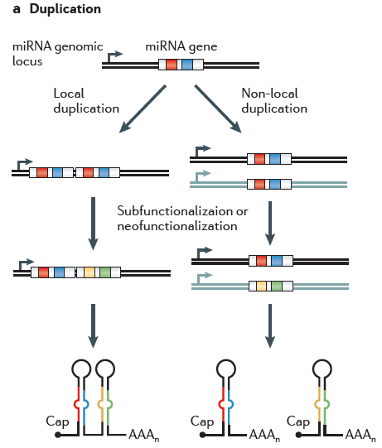
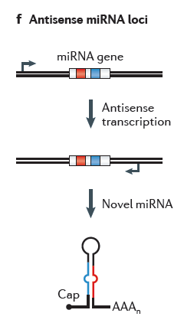
Jaunu miRNA gēnu avoti genomā

Slide 61
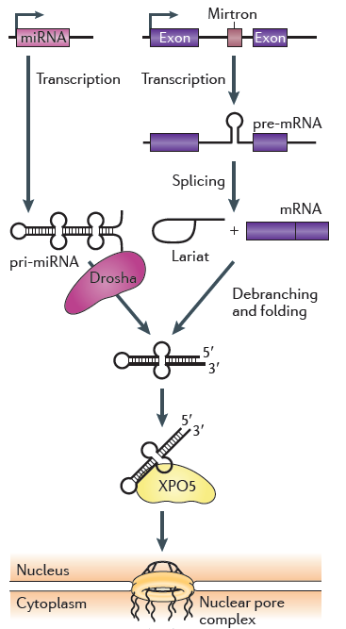
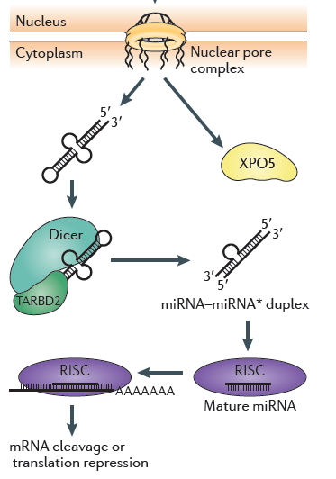
miRNS bioģenēze
Ldbr

Slide 62
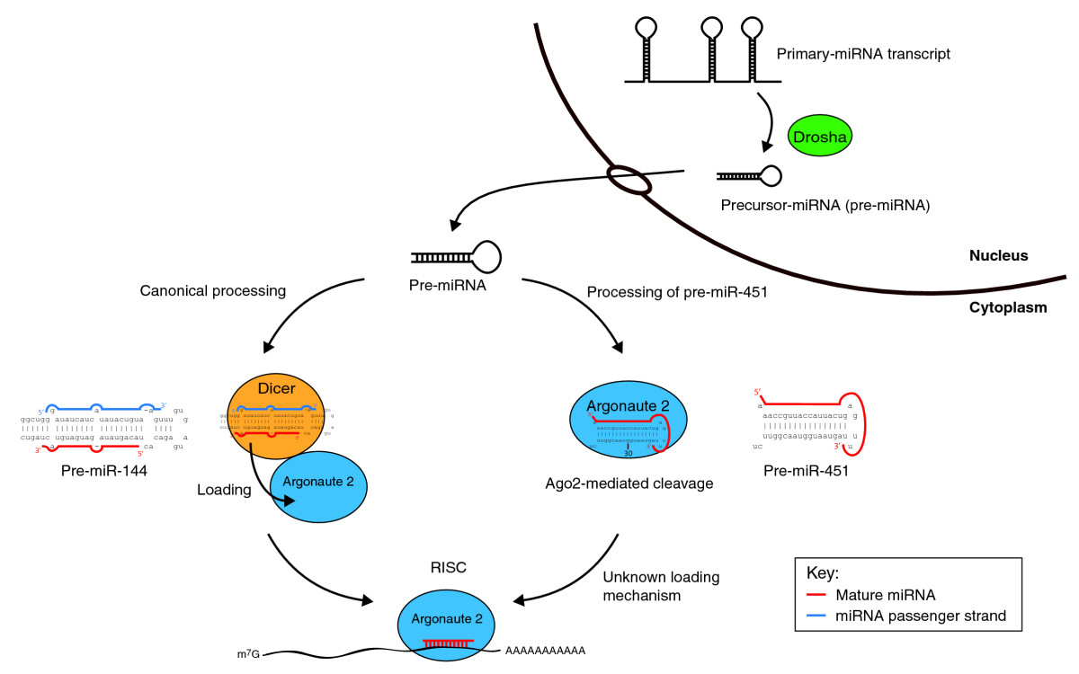
Dicer neatkarīgā miRNS bioģenēze

Slide 63
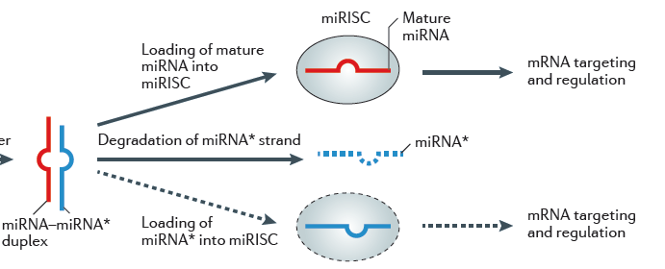
miRNA-miRNA*; miRNA - mRNA

Slide 64
miRNS nomenklatūra

Slide 65
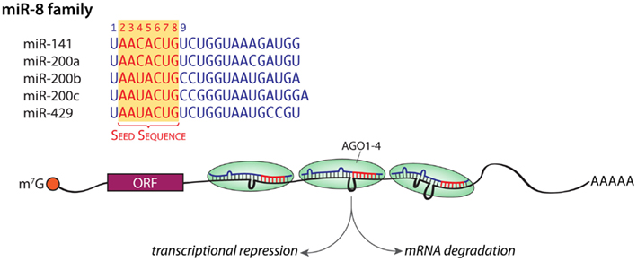
miRNS sekvence ietekmē mRNS likteni

Slide 66
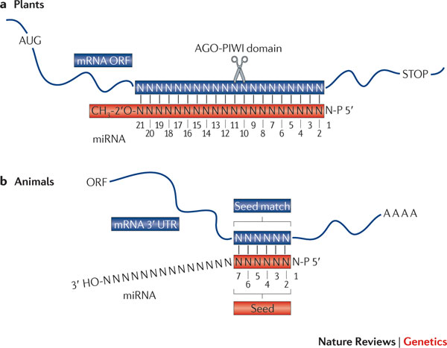
miRNS – mRNS atšķirības augos

Slide 67
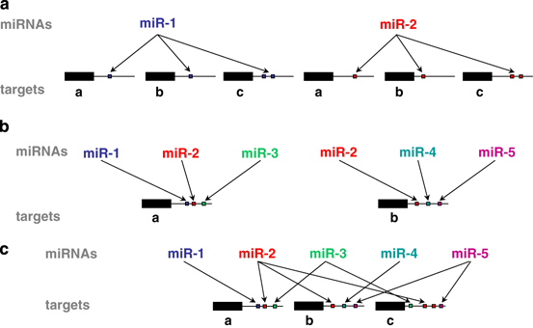
miRNS un mērķgēnu mijiedarbība

Slide 68
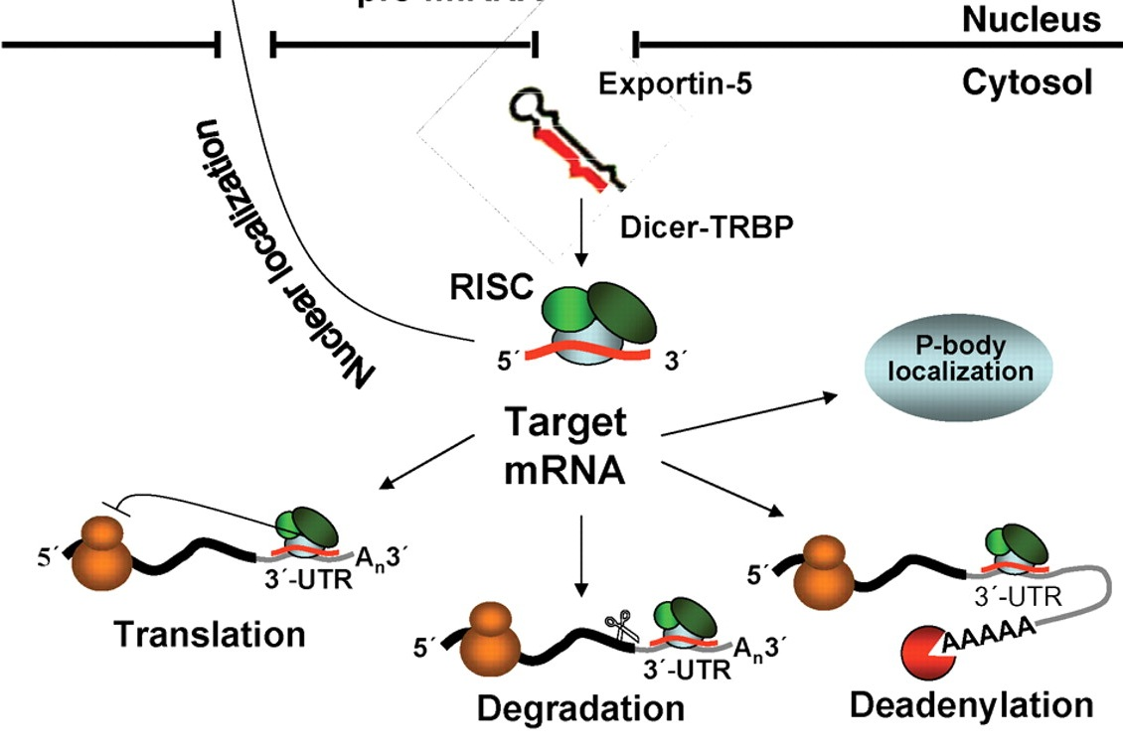
miRNS funkcijas

Slide 69
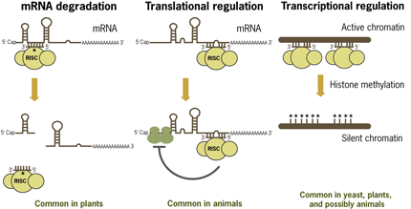
miRNS alternatīvās funkcijas

Slide 70
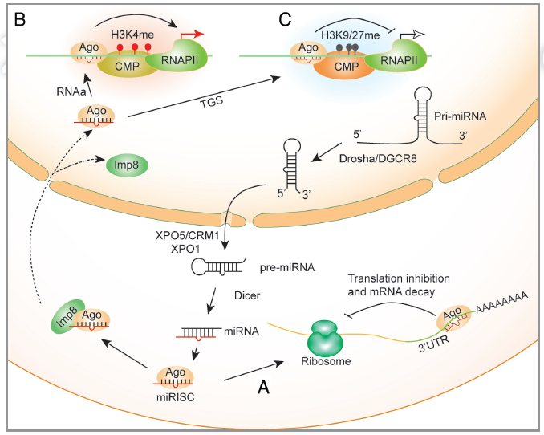
miRNS funkcijas kodolā

Slide 71
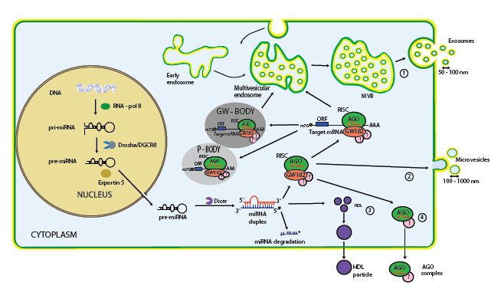
miRNS starpšūnu komunikācijā

Slide 72
miRNS profils organisma šķidrumos ir specifisks noteiktam fizioloģiskam stāvoklim

Slide 73
Isomirs – miRNS sekvences variācijas 3’ un 5’ galos

Slide 74
miRNS stabilitāte

Slide 75
miRNS loma onkoģenēzē
Normāla ekspresija
Tumor-supresorās miRNA
Onkogēnās miRNS

Slide 76
miRNS bieži ir lokalizētas ar vēzi asociētos genoma rajonos

Slide 77
Izmainīta miRNS transkripcija un procesings

Slide 78
miRNA pētījumu daudzums pasaulē
Publikāciju skaits saistīts ar miRNS kā biomarķieriem.
Līdzīgi eksponenciāli grafiki ir arī pārējām ncRNS iekļaujot funkcionālos pētījumus.

Slide 79
siRNA (small intefering RNA) bioģenēze dzīvniekos
Endogēns avots
Eksogēns avots
20-25 bp garas

Slide 80
siRNA functions
Aizsardzība pret svešu ģenētisku materiālu.
shRNA (siRNa; miRNA, piRNA) var arī regulēt epiģenētiski gēnus.
shRNA, kas epiģenētiski aktivē gēnu transkripciju sauc arī par saRNA (small activatingRNA)

Slide 81
siRNS endogēnie avoti
tesiRNA – transposable element small interfering RNA;
cis and trans natsiRNA – natural antisense short interfering RNA
hpRNA- hairpin RNA

Slide 82
Cis-natsiRNA funkciju piemērs augos

Slide 83
siRNA un miRNS bioģenēze augos

Slide 84
shRNA (short RNA) atšķirības

Slide 85
RNSi baktērijās
CRISPRs (clustered regularly interspaced short palindromic repeats)/Cas system

Slide 86
piRNA (Piwi-interactng RNA) apraksts
24-32 bp
Mijiedarbojas ar argonautu Piwi apakšsaimes proteīniem
Vairāk kā 50,000 unikālas piRNS sekvences pelēs
PiRNS prekursori veidojas no 20 – 90 kb lieliem klāsteriem no abām +/sens un -/antisens pre-piRNS prekursoriem, taču visbiežāk no transpozonu -/antisense
katrs klāsteris veido no10 līdz 4500 piRNS
Zīdītājiem aktīvi galvenokārt spermatoģenēzē
Bezmugurkaulniekiem transkribējas abu dzimumu dzimumšūnās
Atrodas gan citoplazmā, gan kodolos
Kodolos koncentrējas hromosomu reģionos, kas bāgāti ar transpozoniem un atkārtotām sekvencēm, heterohromatīnā, un reģionos, kas tika uzskatīti par netranskribējamiem “junk DNS”

Slide 87
piRNA bioģenēze

Slide 88
piRNS funkcijas
rasiRNA – repeat associated small interfering RNA - kontrolē – nomāc transkriptus, kas veidojas no atkartotajām sekvencēm PM: Drosophila telomēru retrotranspozonus.

Slide 89
piRNS disregulācija gametoģenēzē

Slide 90
Salīdzinājums starp miRNA; siRNS un piRNS
?

Slide 91
Nekodējošo RNS gēnu proporcija

Slide 92
lncRNA – long (large) non coding RNA
Par lncRNA eksistēšanu ir zināms kopš 1980. gada
lncRNA skaits pārsniedz mRNS skaitu
Tiek dēvēta arī par: ”genoma melno matēriju”
lncRNS līdzīgi kā mRNS tiek transkribētas, Capped, splaisēti un poliadenilēti, taču nekodē proteīnus
Izšķir 5 grupas pēc to lokalizācijas:

Slide 93
lncRNA – iedalījums

Slide 94
lncRNA Iespējamie veidošanās mehānismi

Slide 95
lncRNA darbības mehānismi

Slide 96
lncRNA darbības mehānismi

Slide 97
lncRNA darbības mehānismi
Tiek ietekmēta mRNS ekspresija (caur splaisingu, transportu, translaciju, degradāciju)
No lncRNA veidojas miRNA, kas nomāc mRNS
lncRNA saistās ar miRNS un mRNS netiek ietekmēts

Slide 98
lncRNA piemēri
Viena no pirmām lncRNA, kas tika atklāta ir Xist (X-inactive specific transcript). RNS inaktivē otru X hromosomu sievietēm Trans – silencing veidā.

Slide 99
lncRNA disregulācijas piemēri

Slide 100
circRNA (circularRNA)

Slide 101
circRNS funkcijas

Slide 102
“Regulatoms”

Slide 103
miRNS, lncRNS un TF mijiedarbība audzējos

Slide 104
Atziņas

Slide 105
Testiņš
C
G
D
E
F

Slide 106
Testiņš
C
G
D
E
F

